Slide 1


Проект «Творчество без границ»
Муниципальное автономное учреждение культуры
Центр культуры и досуга «Восход» города Димитровграда Ульяновской области
Презентация к заявке на Международную премию #МЫВМЕСТЕ в номинации «Страна возможностей»
Тихонов Иван Михайлович
Директор МАУК ЦКиД «Восход»

Slide 2
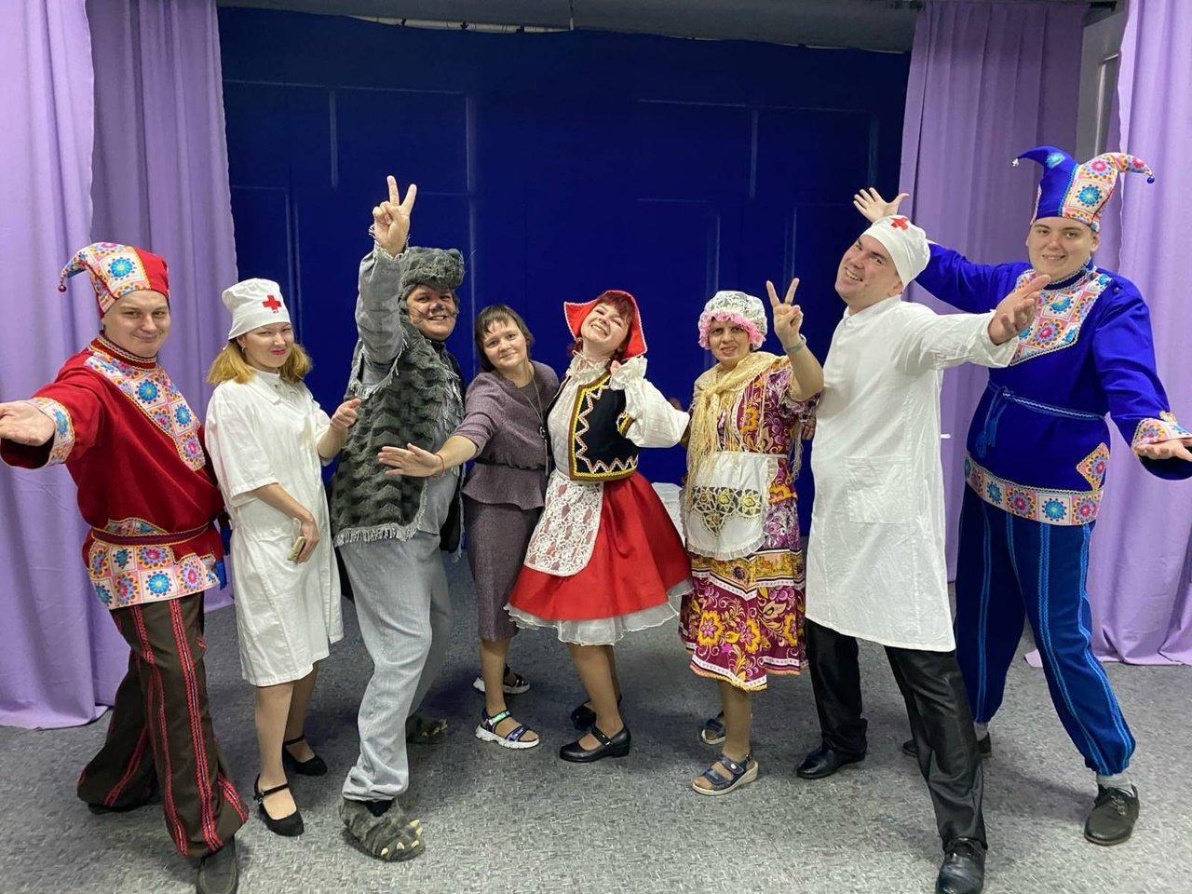
Цель и задачи проекта
Задачи:
1.Создать театральную студию «Преодоление» в городе Димитровграде Ульяновской области для реабилитации, социализации и адаптации молодежи с ограниченными возможностями здоровья с комплексными нарушениями психофизического развития (с умственной отсталостью и ДЦП) в обществе.
2.Развивать творческий потенциал молодежи с ОВЗ театральной студии «Преодоление» через совместную театральную деятельность с воспитанниками народного коллектива театральной студии «ТЭСТ» ЦКиД «Восход».
3.Участвовать в городских и областных мероприятиях, фестивалях, конкурсах с театральными постановками для развития положительного отношения общества к молодежи с ОВЗ и для достижения ими социальной реабилитации.
4.Сформировать инклюзивный театральный коллектив в сфере культуры и искусства в городе Димитровграде Ульяновской области, предлагающий горожанам качественные и креативные продукты деятельности – инклюзивные театральные постановки.
Цель:
Создание условий для социальной адаптации и повышения социальной активности молодежи с ограниченными возможностями здоровья путем создания постоянно действующей театральной студии и демонстрации инклюзивных театральных постановок, в которых занята молодежь с ограниченными возможностями здоровья и здоровая молодежь.

Slide 3
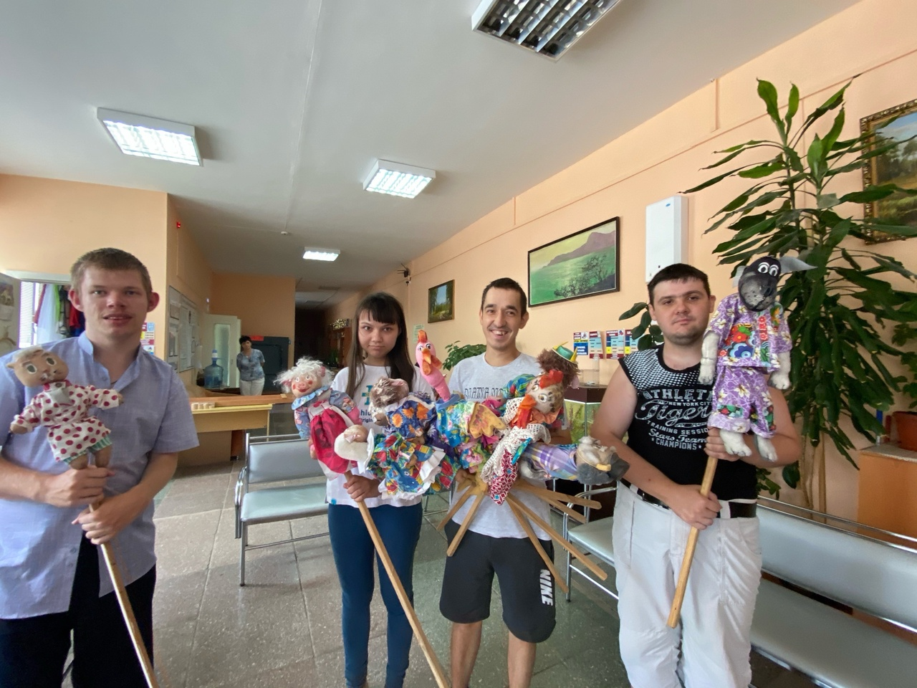
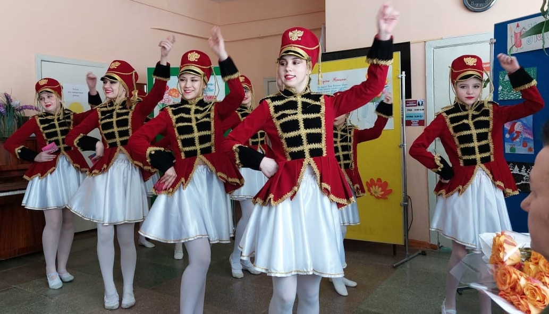

Целевая аудитория
Молодежь с ограниченными возможностями здоровья с комплексными нарушениями психофизического развития (с умственной отсталостью и ДЦП)
Молодежь народного коллектива театральной студии «ТЭСТ» ЦКиД «Восход»

Slide 4
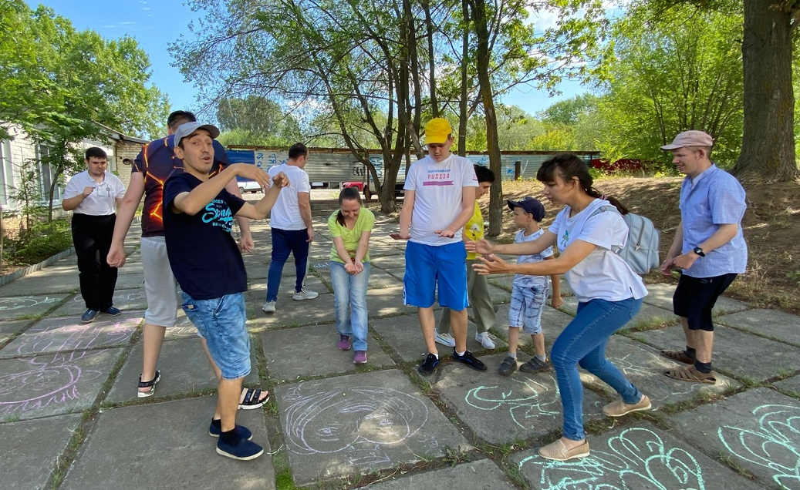
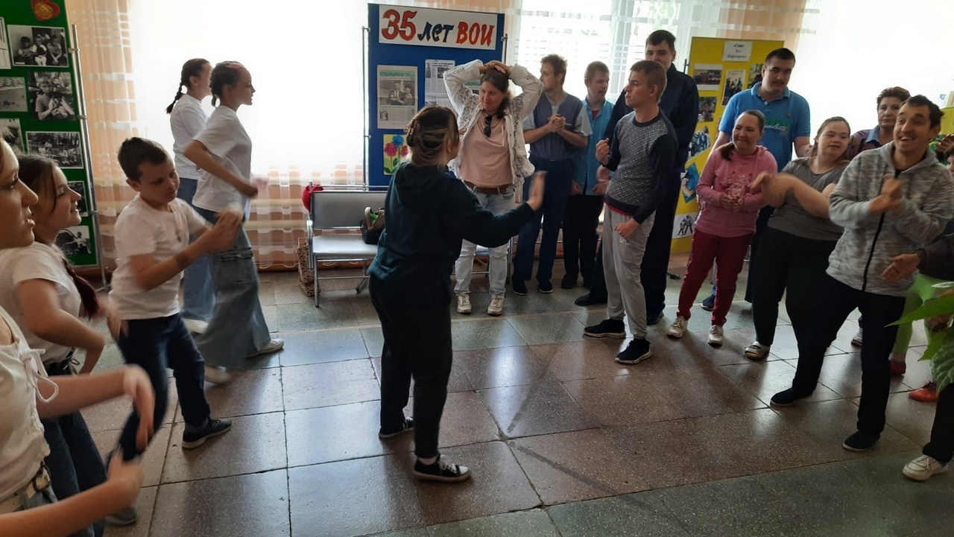
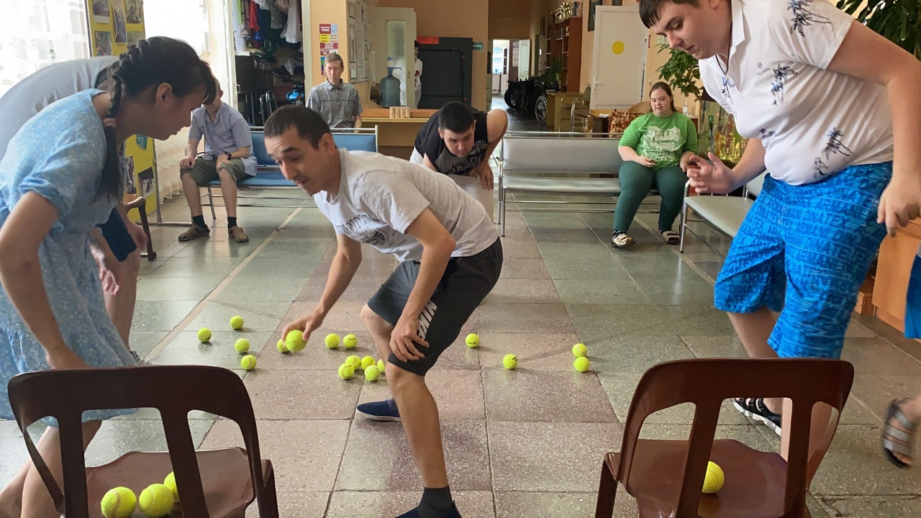
Создание театральной студии «Преодоление» для молодежи с ОВЗ. Проведение руководителем театральной студии занятий с воспитанниками.

Slide 5
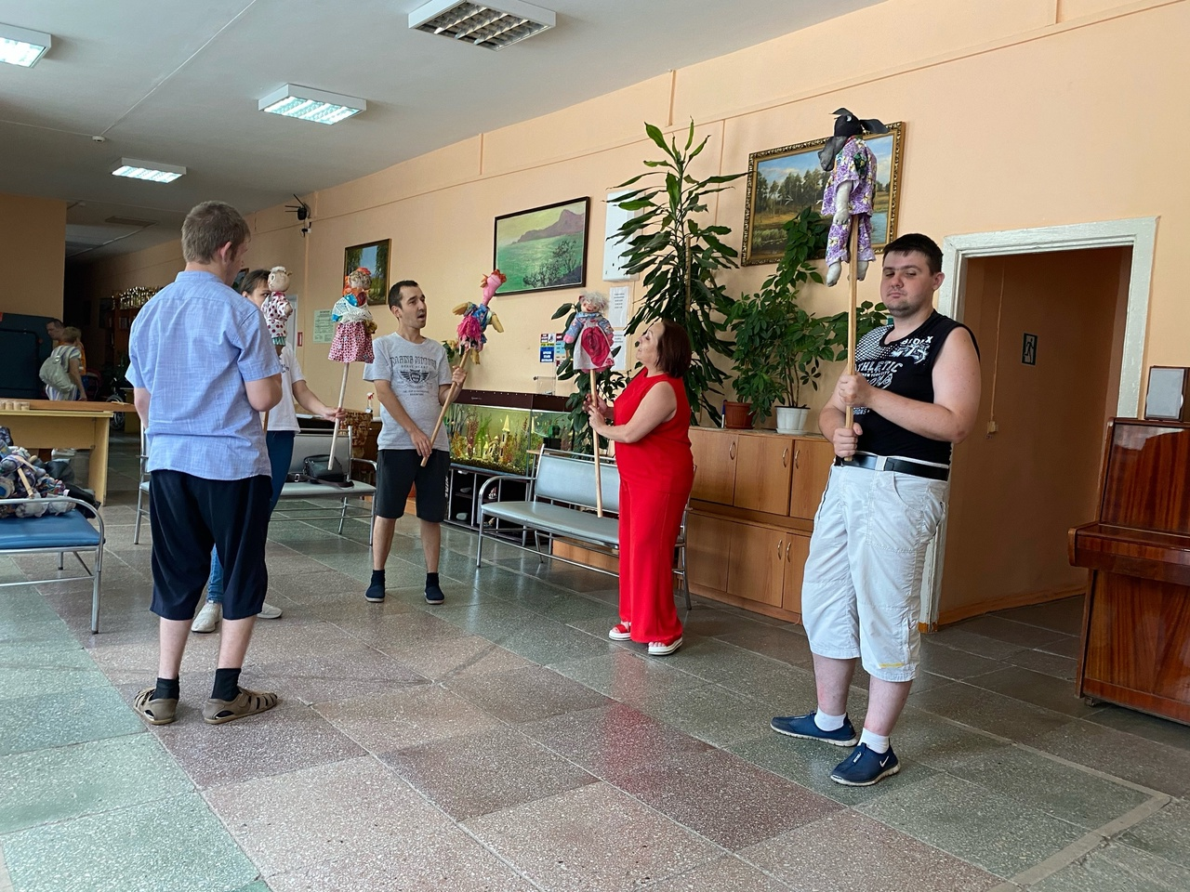
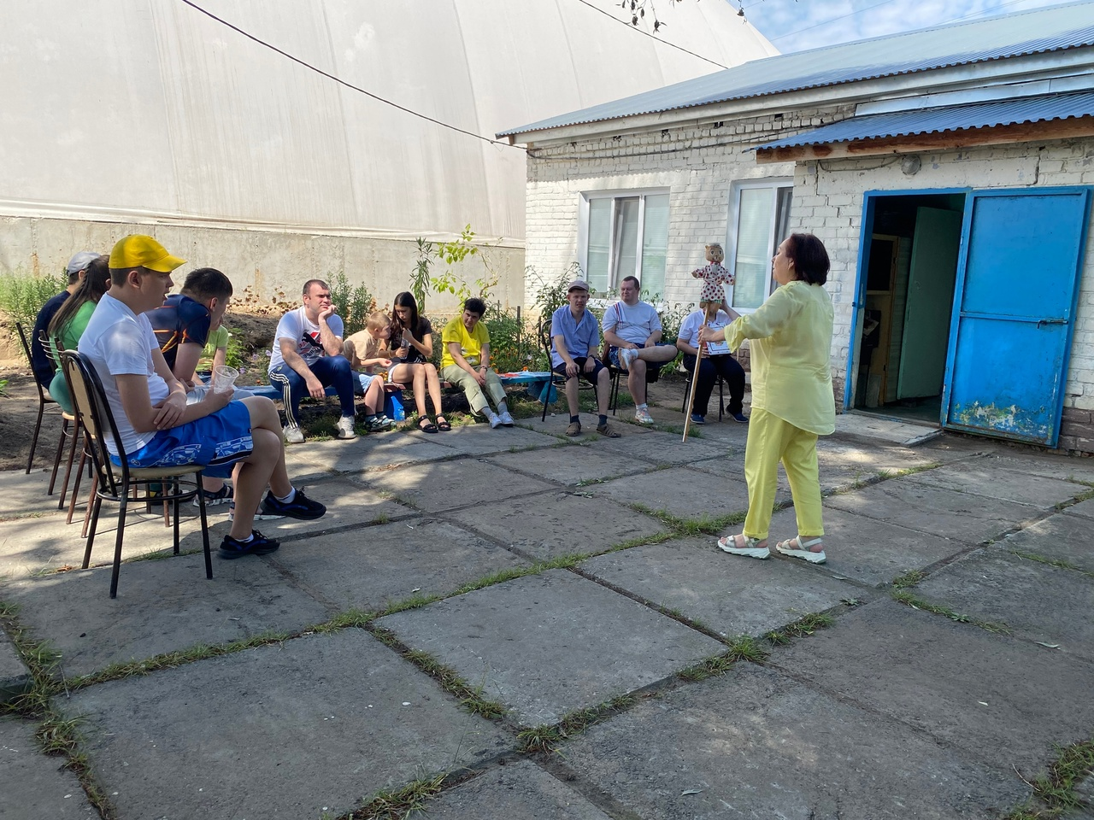
Занятия с воспитанниками театральной студии «Преодоление» продолжаются….

Slide 6
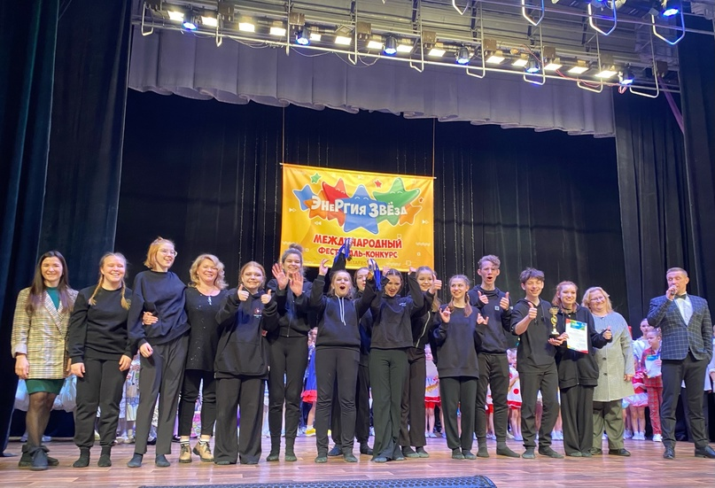

Старшая группа народного коллектива театральной студии «ТЭСТ» ЦКиД «Восход» обладатель Гран-при за спектакль «Заброшка» Международного Фестиваля-конкурса «ЭнеРгия Звезд»

Slide 7
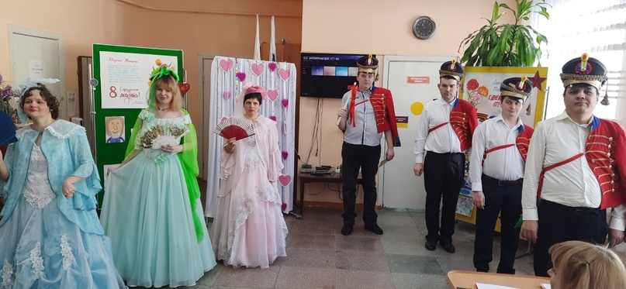
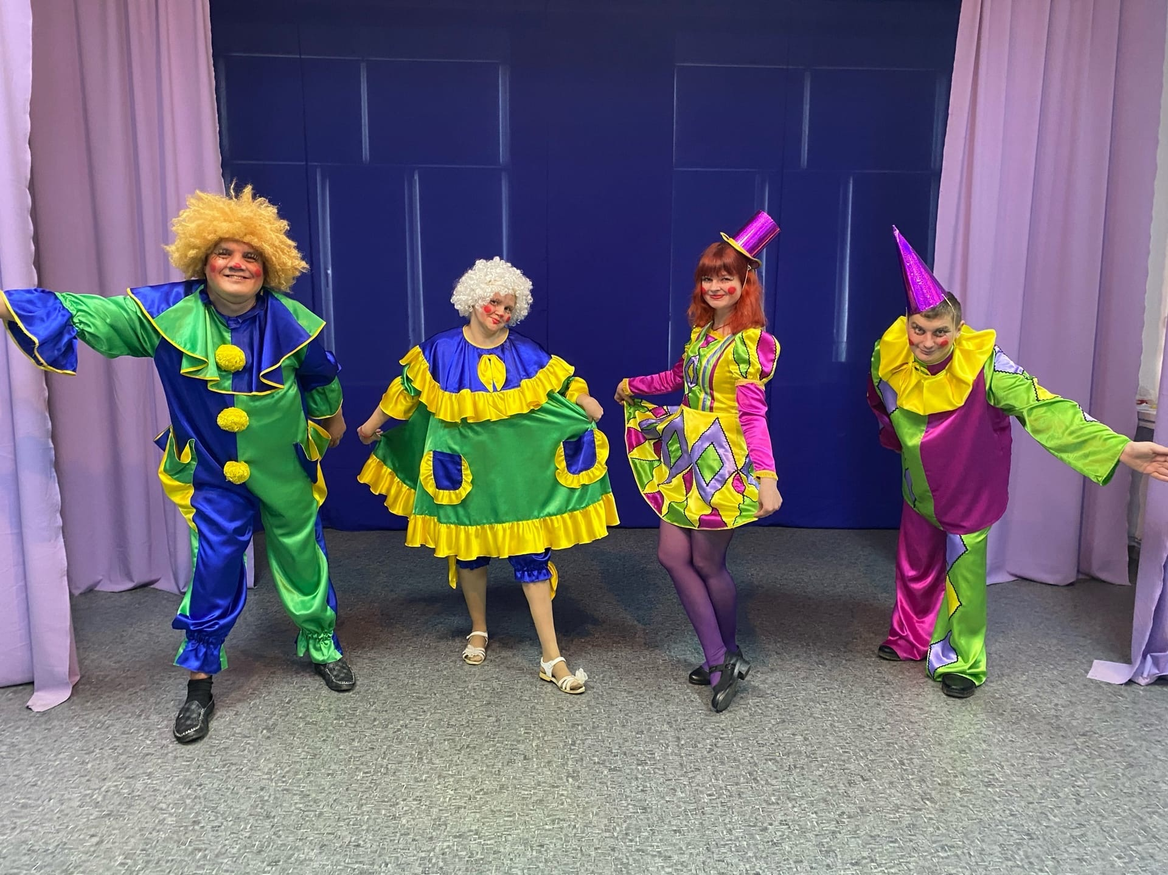
Репетиции театральной студии «Преодоление» ЦКиД «Восход»
Репетиция спектакля «Встреча на балу» с воспитанниками (молодежь с ОВЗ) театральной студии «Преодоление» ЦКиД «Восход»
Репетиция интермедии «Докучные сказки» с воспитанниками (молодежь с ОВЗ) театральной студии «Преодоление» ЦКиД «Восход»

Slide 8
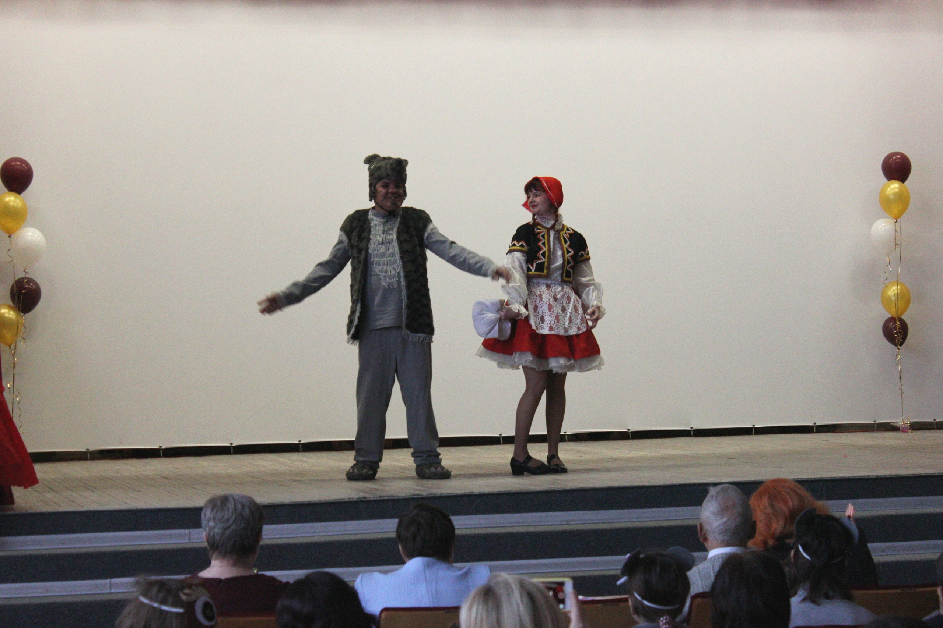
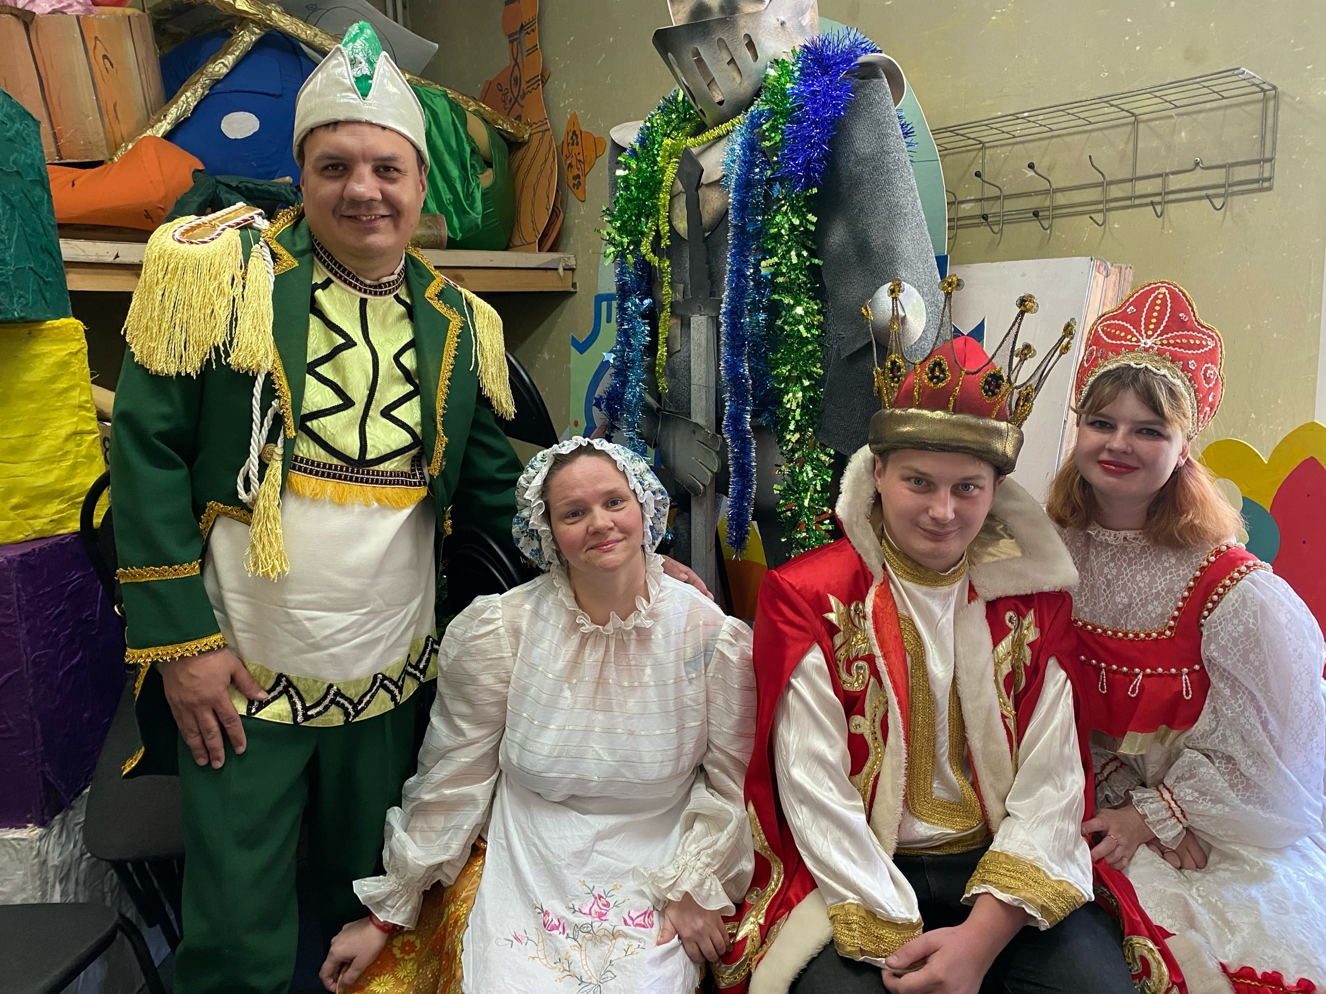
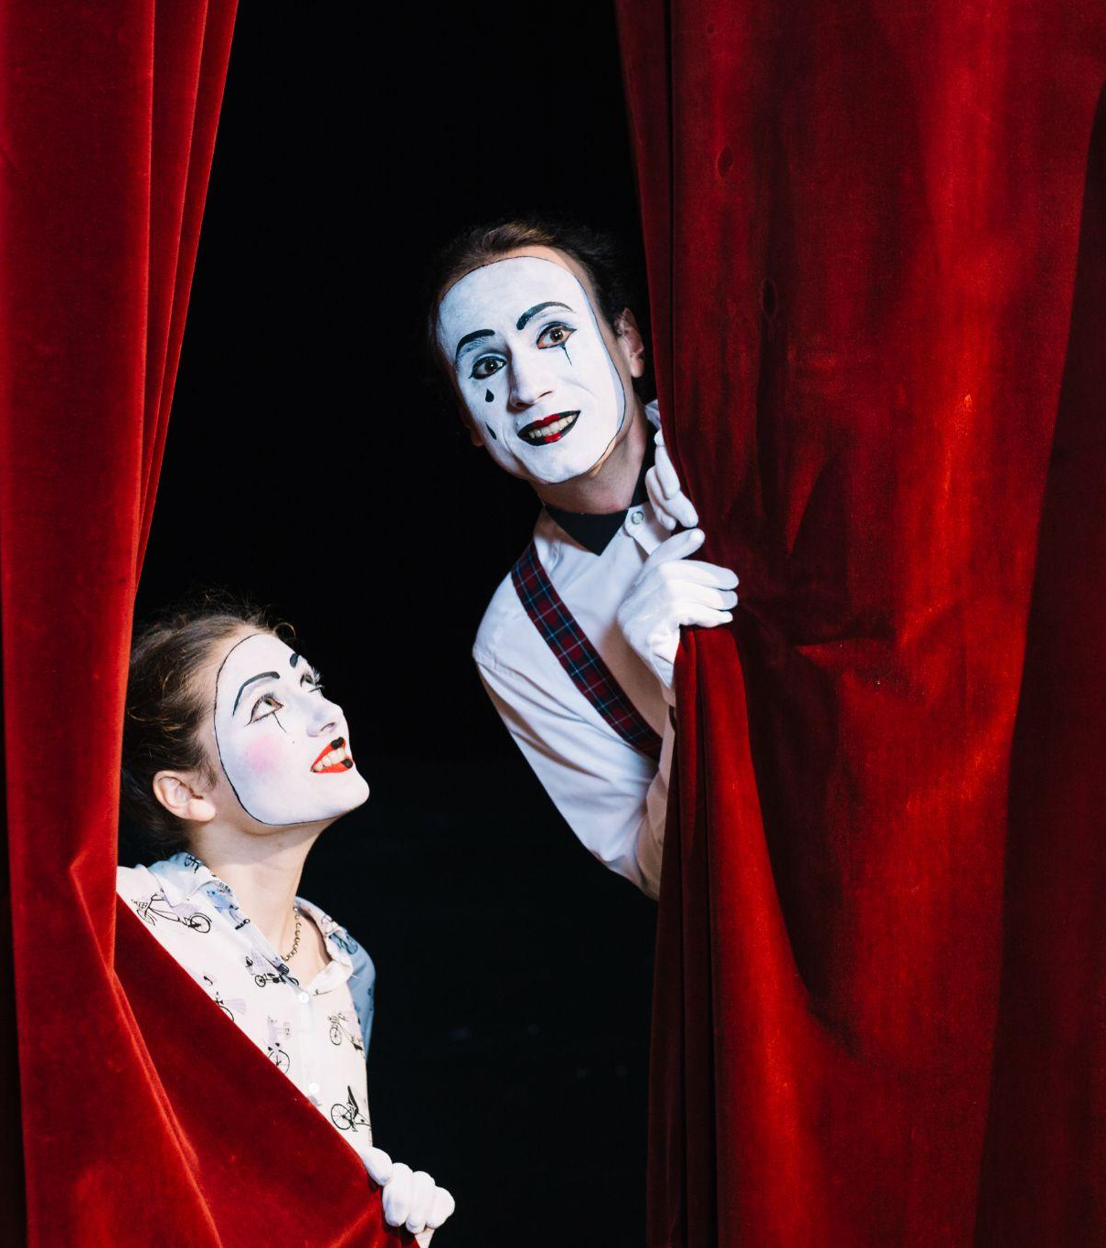
Результаты проекта
Показ театральных постановок
Показ французской сказки на новый лад «Красная шапочка и Вирус волка»
Перед показом сказки «Емеля»

Slide 9
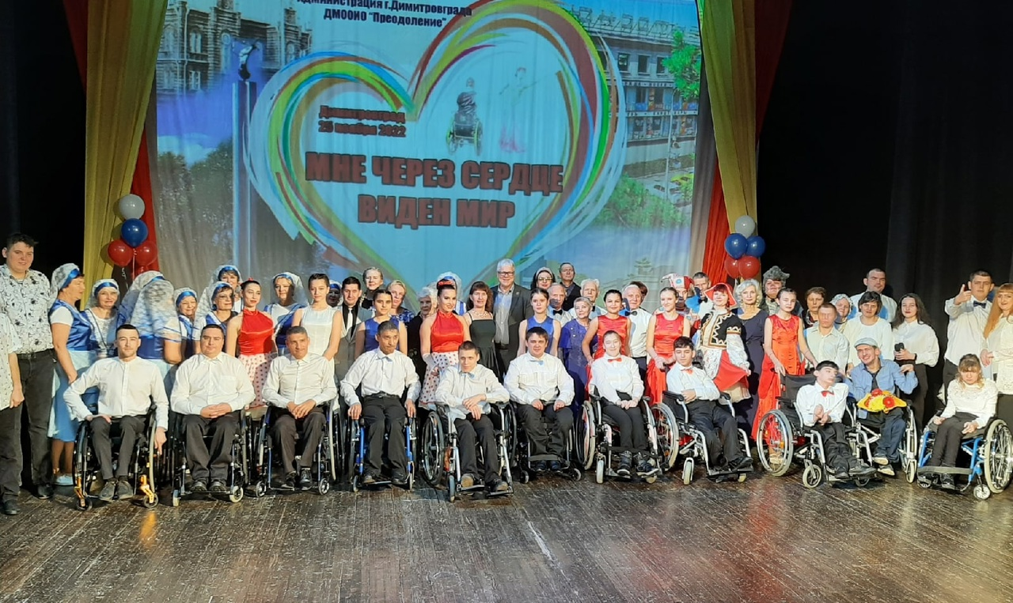
Участие молодежи с ОВЗ театральной студии «Преодоление» ЦКиД «Восход» в Фестивале творчества людей с ограниченными возможностями здоровья «Мне через сердце виден мир» в номинации «Театральное творчество» с показом французской сказки на новый лад «Красная шапочка и Вирус волка»

Slide 10
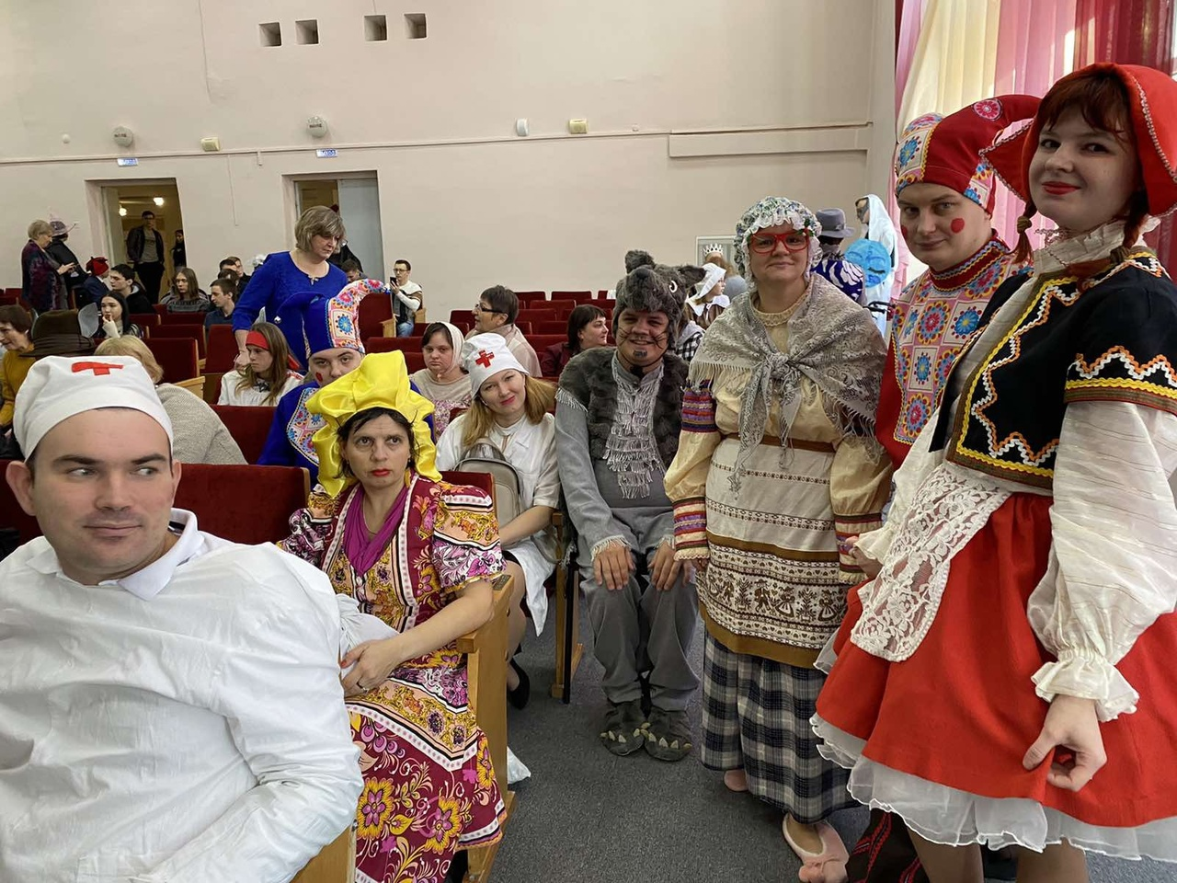
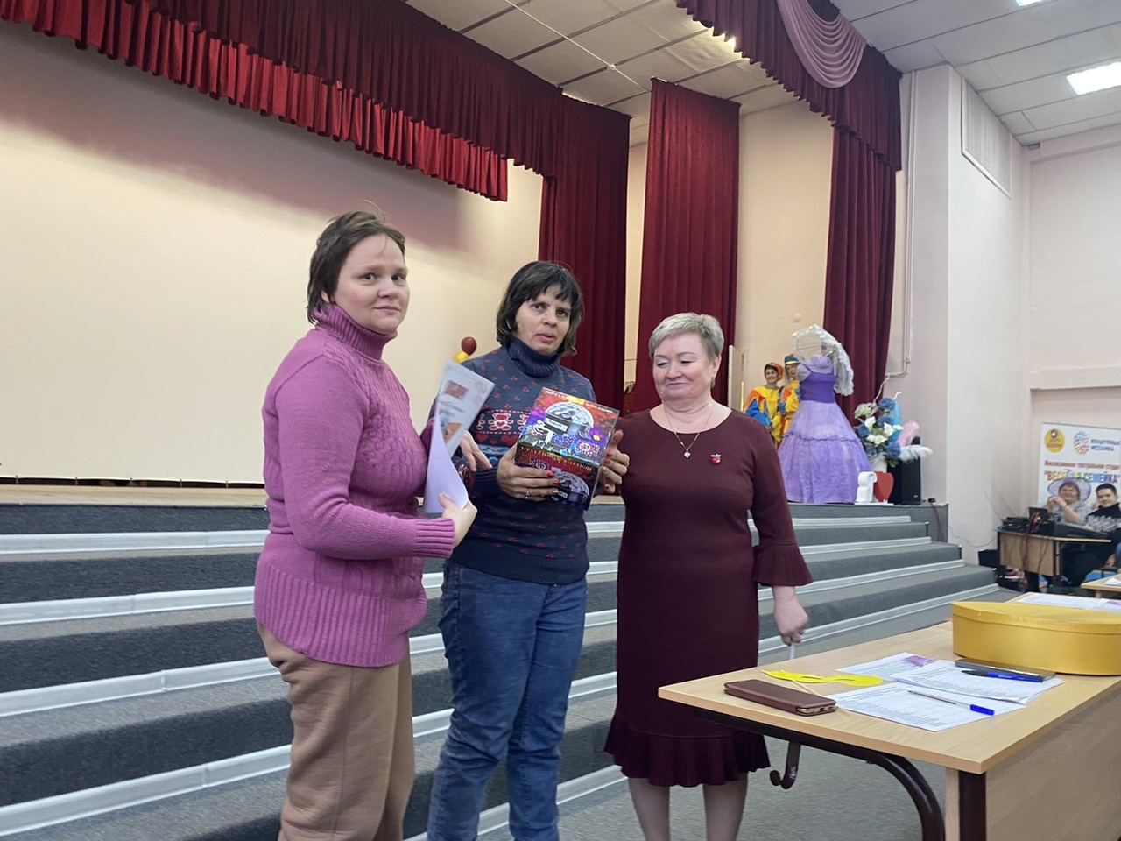
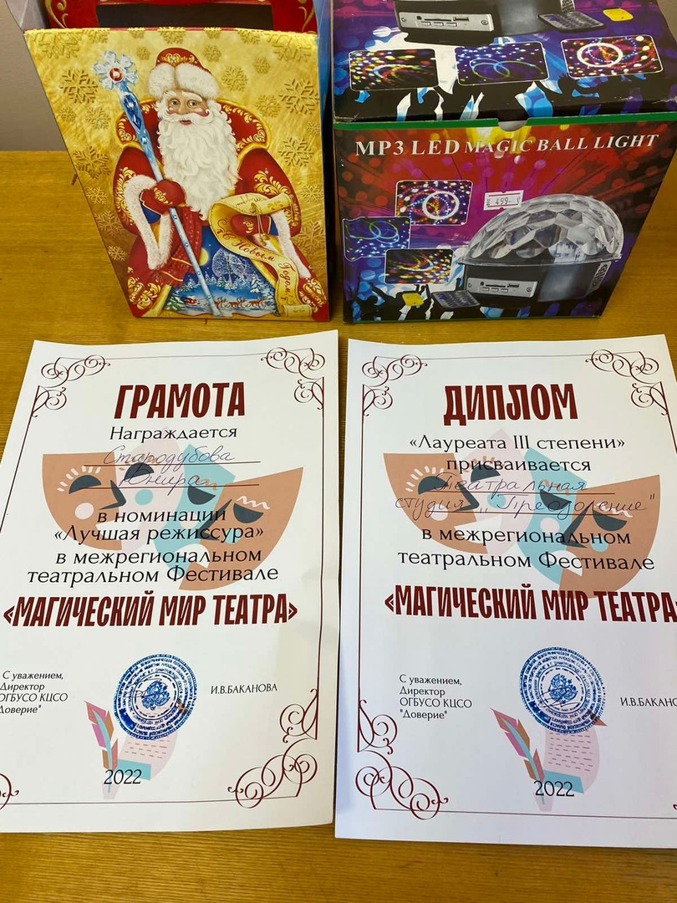
Участие воспитанников театральной студии «Преодоление» ЦКиД «Восход» в Межрегиональном театральном фестивале-конкурсе «Магический мир театра» для детей и молодежи с ограниченными возможностями здоровья с показом французской сказки на новый лад «Красная шапочка и Вирус волка». Лауреаты III степени

Slide 11


Участие воспитанников театральной студии «Преодоление» ЦКиД «Восход» в ХII Межрегиональном инклюзивном фестивале-конкурсе «Мы вместе!». III место в номинации «Театральное творчество» спектакль «Здравствуй, Ёлка! Новый год»

Slide 12
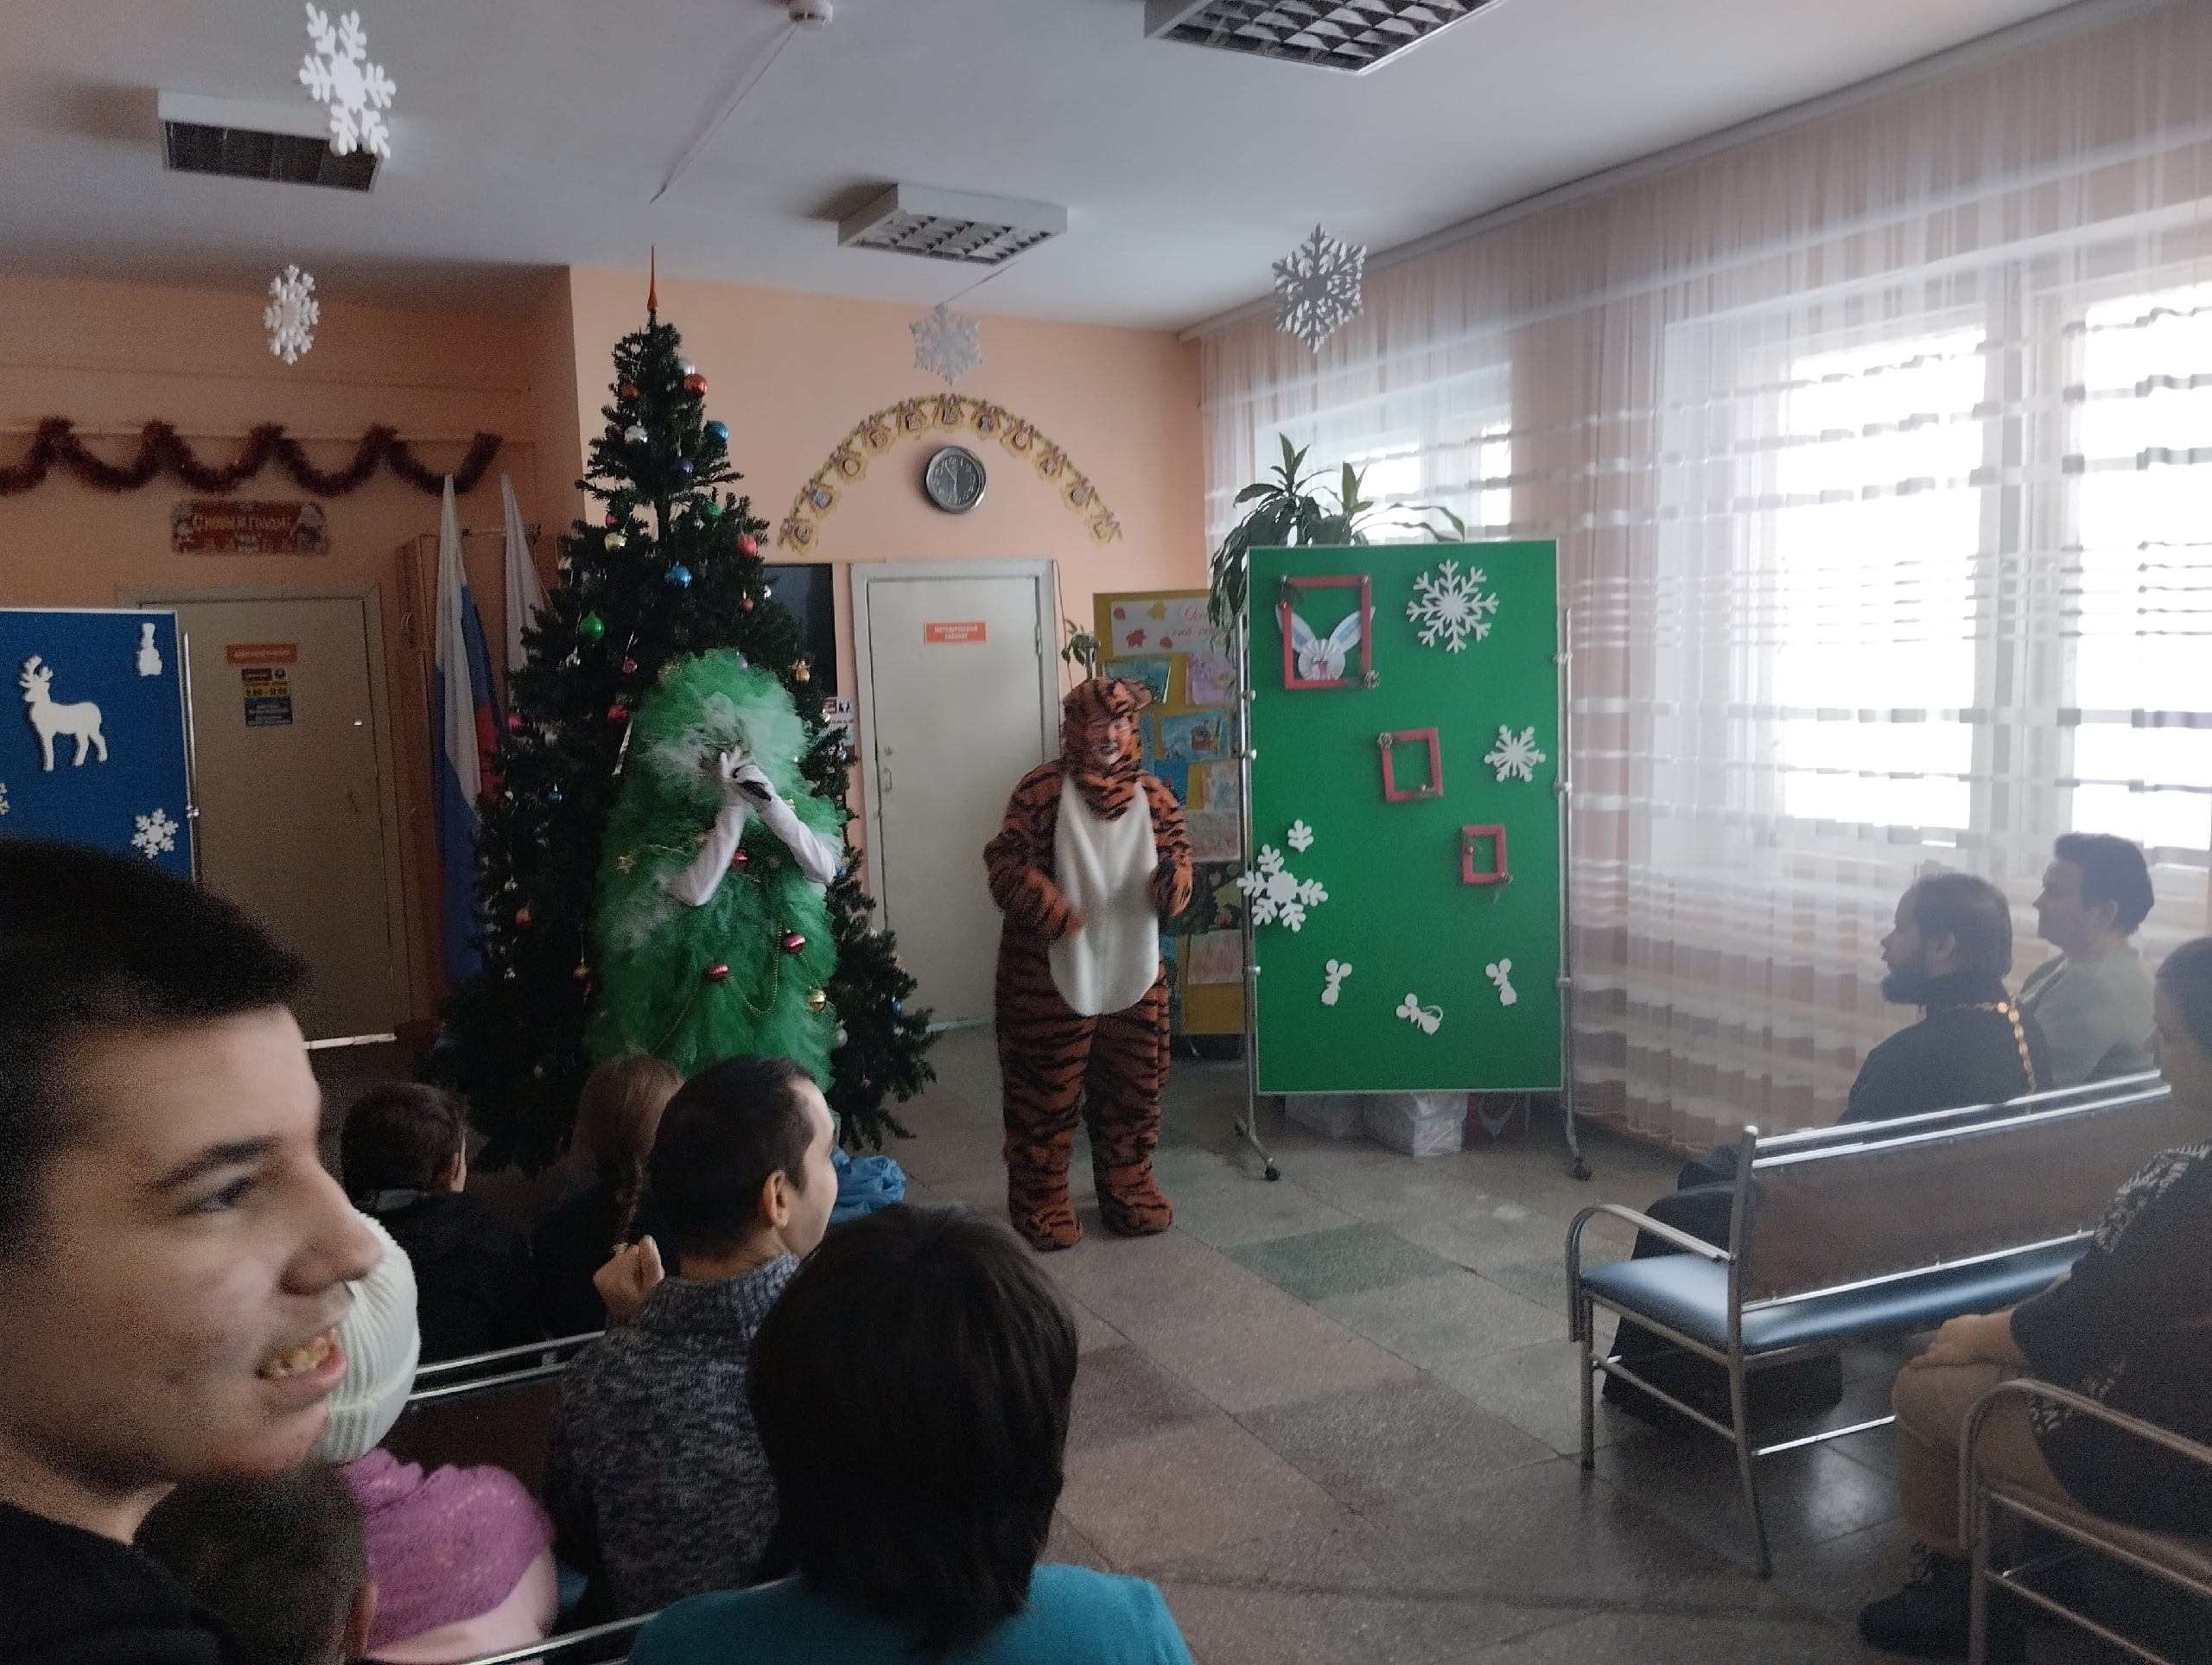
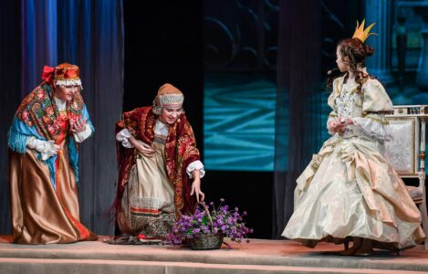
Инклюзивные театральные постановки воспитанников театральной студии «Преодоление» ЦКиД «Восход» и старшей группы народного коллектива театральной студии «ТЭСТ» ЦКиД «Восход»
Показ инклюзивной сказки «Здравствуй, Ёлка! Новый год» воспитанниками театральной студии «Преодоление» (молодежь с ОВЗ) и народного коллектива театральной студии «ТЭСТ»
Показ инклюзивной сказки «Двенадцать месяцев» воспитанниками театральной студии «Преодоление» (молодежь с ОВЗ) и народного коллектива театральной студии «ТЭСТ»

Slide 13
Дальнейшее развитие проекта
Создание театральной студии «Преодоление» для молодежи с ОЗВ и создание инклюзивных театральных постановок совместно со здоровыми молодыми людьми народного коллектива театральной студии «ТЭСТ» ЦКиД «Восход» - это первый этап в городе Димитровграде Ульяновской области.
Следующий шаг в деятельности ЦКиД «Восход» - создание народного коллектива инклюзивной театральной студии в городе Димитровграде Ульяновской области с разработкой обучающей программы, направленной на профессиональное мастерство, с привлечением педагогов, профессиональных актеров и показом инклюзивных спектаклей жителям и гостям города Димитровграда и Ульяновской области.
В состав театрального коллектива войдет молодежь с ограниченными возможностями здоровья с комплексными нарушениями психофизического развития (с умственной отсталостью и ДЦП) театральной студии «Преодоление» ЦКиД «Восход», молодежь с приобретенными формами инвалидности в результате заболеваний, травм, иных событий, молодежь народного коллектива театральной студии «ТЭСТ» ЦКиД «Восход», а также актеры театра-студии «Подиум» и актеры Димитровградского драматического театра имени А.Н. Островского. Необходимо расширяться.

Slide 14
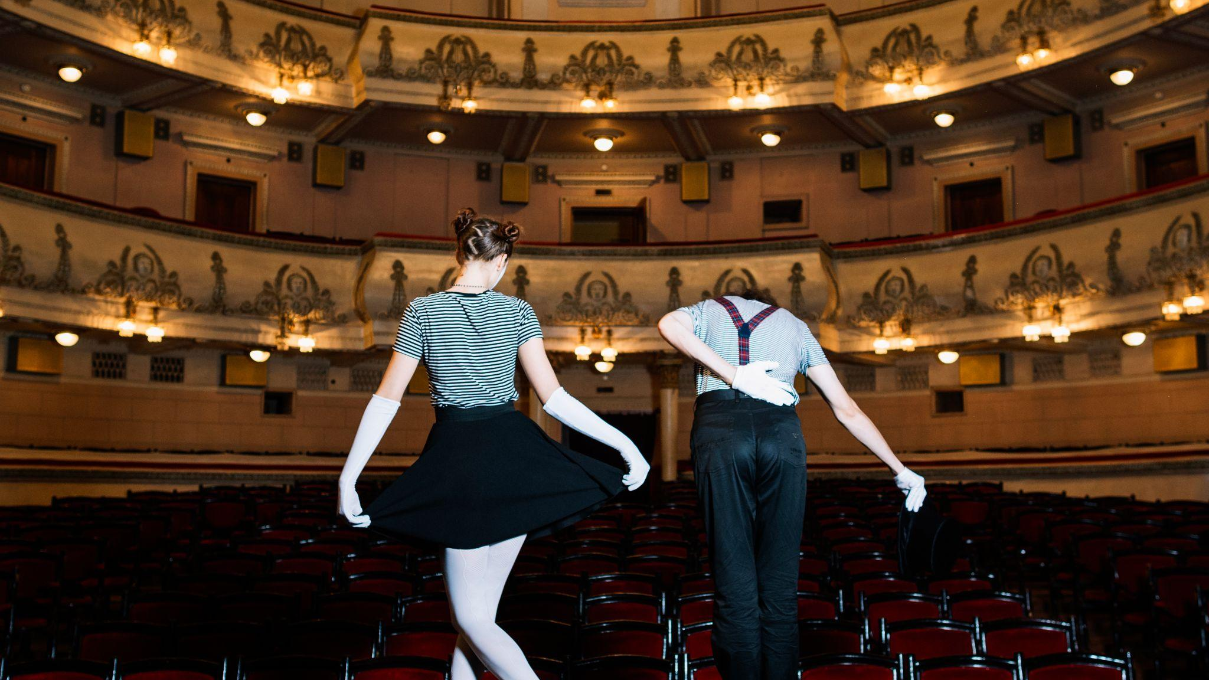



Спасибо за внимание!

